Slide 1
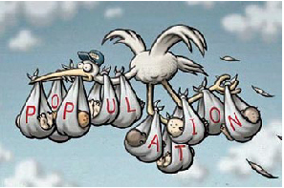
POPULASYON EKOLOJİSİ

Slide 2
Populasyon: Aynı anda aynı alanı işgal eden tek bir türe ait bireylerin oluşturduğu topluluk
100 m2 lik bir tarladaki yabani papatyalar, Karadeniz'deki hamsiler, Bozdağ'daki karaçamlar, Beyşehir Gölü'ndeki aynalı sazanlar
Popülasyonun bulunduğu alan, su birikintisi hatta termit (beyaz karınca)in sindirim kanalı kadar küçük olabildiği gibi göl, vadi ya da bir koruluk kadar büyük de olabilir.

Slide 3
Popülasyonun yoğunluğu, büyüklüğü, dağılımı ve yaş dağılımı popülasyon dinamiğini meydana getirir.
Birim alan ya da hacimdeki birey sayısına popülasyonun yoğunluğu denir.
Örneğin 1 m2 alandaki salyangoz (Helix aspersa) sayısı, 1 km2 alandaki meşe (Quercus macrolepis) sayısı popülasyon yoğunluğunu verir.
Doğum ve ölüm oranı, içe ve dışa göçler popülasyon yoğunluğunu etkileyen faktörlerdir.

Slide 4
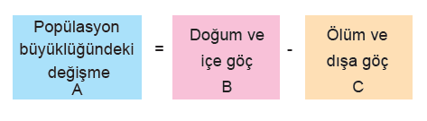
Belirli bir zaman diliminde, popülasyonu oluşturan birey sayısı popülasyonun büyüklüğünü belirler. Uygun çevre koşullarında popülasyon büyüme eğilimindedir ve popülasyondaki birey sayısında hızlı bir artış görülür.
Bir popülasyondaki birey sayısı artmıyor ya da azalmıyorsa (A=0) popülasyonun dengede olduğu kabul edilir.

Slide 5
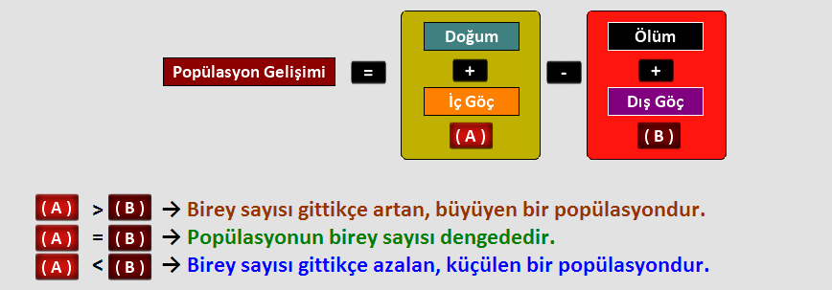

Slide 6
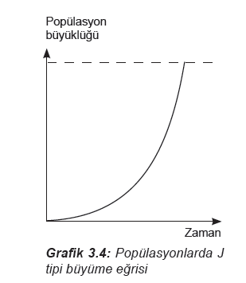
Belirli bir zamanda, belirli çevre koşullarında popülasyonlarda görülen değişmeler büyüme eğrileri ile açıklanır.
Yüksek çoğalma potansiyeline sahip bireylerden oluşan popülasyonlarda çevresel sınırlamalar olmadığında birey sayısı geometrik (2,4,8,16,32...) olarak artar.
J-tipi gelişme eğrisi,yeni ya da boş bir çevreye girmiş populasyonlar için karakteristiktir.

Slide 7
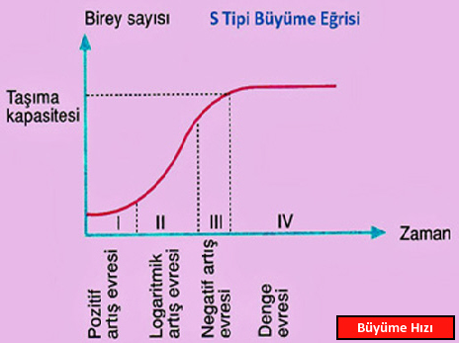
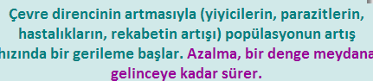
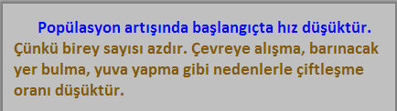
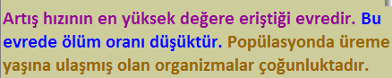

Slide 8
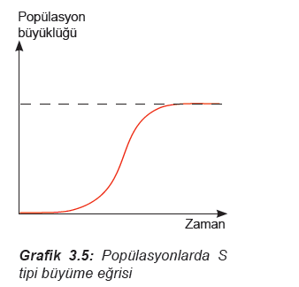
Çevresel sınırlamalar nedeniyle ölüm oranı artıp doğum oranı azalan popülasyonlarda birey sayısı geometrik olarak artmaz.
Popülasyonun birey sayısındaki artışa bağlı olarak doğum oranında azalma veya ölüm oranında artma görülür, büyüme yavaşlar ve büyüme eğrisi giderek düzleşir. Doğum ve ölüm oranı eşitlendiğinde popülasyon dengelenir. Doyma noktasına ulaşmış bir popülasyon denge hâlindedir.
Bu popülasyonun büyüklüğünün zamana bağlı artışı bir grafikle gösterildiğinde "S" şeklinde büyüme eğrisi oluşur

Slide 9
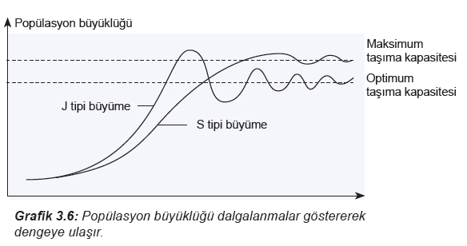
Belirli özelliklere sahip bir yaşama ortamında bulunabilecek en fazla birey sayısına taşıma kapasitesi denir. Türler arası rekabet, av-avcı ilişkisi, sıcaklık, yağış, ışık, toprak, besin vb. faktörler popülasyonun büyümesini etkiler. Bu nedenle hiçbir popülasyon bulunduğu ortamda sınırsız çoğalamaz.

Slide 10
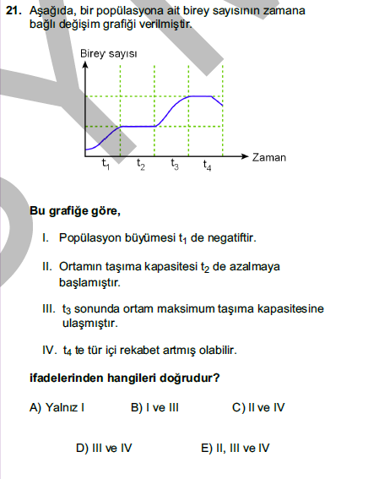
2015-LYS

Slide 11
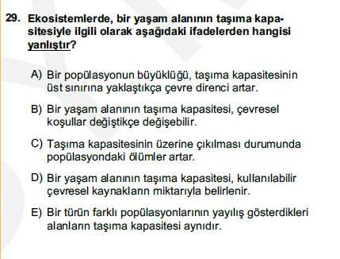
2012-LYS

Slide 12
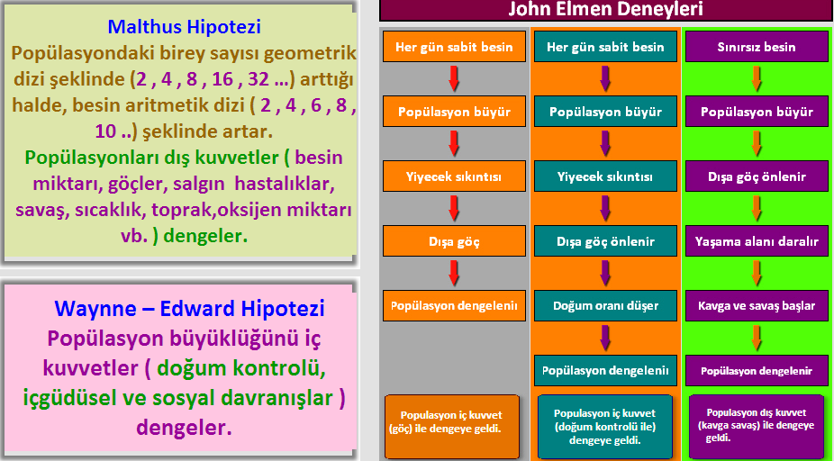

Slide 13
Bir popülasyondaki toplam birey sayısı, taşıma kapasitesine yaklaştıkça çevre direnci artar. Popülasyonun artışını engelleyen parazitler, iklim koşulları, hastalık, açlık, rekabet, ısı, ışık, nem, yaşama alanı, avcı vb. ekolojik faktörler çevre direncini oluşturur.
Çevre direnci popülasyonun büyüme hızını yavaşlatır. çevre direnci popülasyonların büyümelerini engelleyerek popülasyon büyüklüğünün belirli sınırlar arasında kalmasına neden olur.

Slide 14
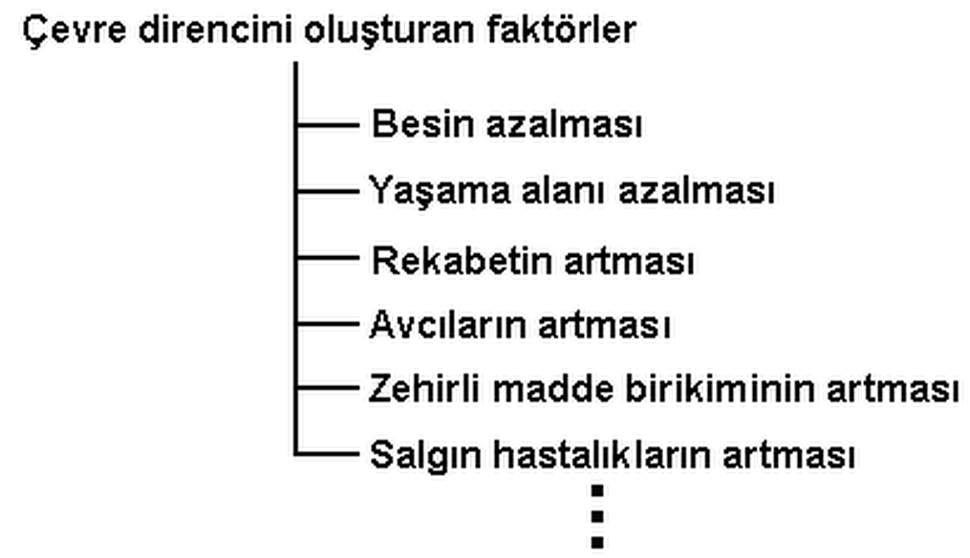

Slide 15
Populasyon Dağılım Biçimleri
Bir popülasyondaki bireylerin popülasyonun coğrafi sınırları içindeki yerleşme biçimine popülasyon dağılımı denir.
Popülasyon dağılımı, terk edilmiş alanlarda yeni koloniler kurulmasını, büyük popülasyonların devamlılığını sağlar. Ayrıca gen akışının sağlanmasında ve türlerin yeni özellikler kazanmasında önemli bir role sahiptir.
Çevresel etkenler ve bireylerin içgüdüleri popülasyonların dağılımını etkiler. Popülasyonlar kümeli, düzenli, rastgele gibi değişik dağılım şekilleri gösterebilir.

Slide 16
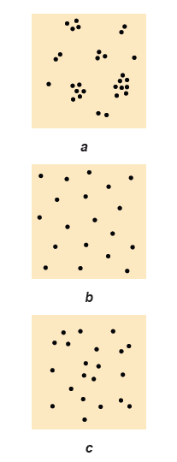
KÜMELİ DAĞILIM: Sıcaklık,ışık,toprak yapısı gibi faktörlerin her noktada farklı olduğu populasyonlarda görülür.En yaygın dağılım biçimidir.
DÜZENLİ DAĞILIM: Yaygın değildir. Çevresel koşulların alanın her yerinde düzenli olduğu yerlerde gözlenir. Bireyler arası uzaklıklar eşittir.
RASTGELE DAĞILIM: Doğada bu dağılım biçimine ender olarak rastlanır. Popülasyondaki bireyler arasında yoğun bir etkileşim olmadığında ortaya çıkar.

Slide 17
Populasyonda Üreme Oranları
Eşeyli üreyen türler üzerinde genellikle erkekleri önemsemeyip yavru verdikleri için sadece dişi bireyler üzerinde yoğunlaşır.Erkekler sadece genlerin dağıtıcısı olarak önemlidir.Üreme veriminin yaş ile nasıl değiştiği araştırılır.
Bir popülasyondaki dişi bireyler üreme öncesi (genç), üreme dönemi (ergin) ve üreme sonrası (yaşlı) bireyler olarak üç gruba ayrılır.
Popülasyonun gelecekteki durumunu gösterir.
Üreme öncesi ve sonrasındaki bireylerin popülasyon büyümesine katkısı yoktur.

Slide 18
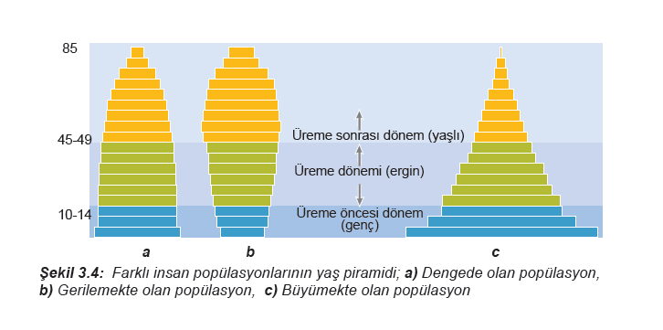

Slide 19
Aşırı Büyüme ve Sonuçları
Popülasyon yoğunluğundaki artışa bağlı olarak yaşama alanı darlığı, besin yetersizliği, metabolizma faaliyetleri sonucunda açığa çıkan zehirli madde birikimi vb. etkenler popülasyonun büyümesini engeller.
Popülasyon yoğunluğunun artması popülasyondaki bireylerin büyüme, ömür uzunluğu, üreme ve davranışlarını etkileyerek popülasyon büyüme oranını azaltır.

Slide 20
POPULASYON GENETİĞİ

Slide 21
POPULASYON GENETİĞİ
Gen havuzu: Bir populasyonda HERHANGİ BİR ZAMANDA tüm bireylerin taşıdığı alel genlerin toplam miktarına denir.
Bir bireyin kalıtsal yapısına genotip; bir populasyonun kalıtsal yapısına gen havuzu denir.
Örnek:İnsan populasyonunun gen havuzunda A,AB,O ve B kan gruplarını belirleyen genler bulunur ama bu genlerin frekansı farklı ortamlarda farklılık gösterir.

Slide 22
Gen frekansı: Gen havuzundaki herhangi bir özellikle ilgili genin toplam genler içerisindeki % oranıdır.
ÖRNEK: Bezelye populasyonunda 264 düzgün tohumlu,236 buruşuk tohumlu bezelye olduğunu düşünürsek bu populasyondaki buruşuk tohum geni frekansı= 236/500 dür.

Slide 23
Kararlı-Kararsız Populasyonlar
Gen havuzundaki genlerin frekansı sabit olan populasyonlara kararlı populasyon denir.
Genlerin populasyondaki frekansının değişmesine etki eden faktörler:
1.Mutasyonlar
2.Göçler
3.İzolasyonlar
4.Doğal seleksiyonlar
5.Genetik sürüklenmeler
6.Eş seçimleri

Slide 24
Eğer bir populasyonda dışarıdan göçle gen akımı yoksa,mutasyonlar meydana gelmiyorsa,şansa bağlı çiftleşme ve döllenme varsa,herhangi bir genin yararına ya da zararına bir seçilim yoksa,populasyon yeterince büyükse kural olarak gen havuzundaki genleri frekansı değişmez,sabit kalır. Bu tip populasyonlara kararlı populasyonlar denir.

Slide 25
HARDY-WEINBERG KURALI
Bir populasyon yeterince büyükse (birey sayısı çok) şansa bağlı döllenme-çiftleşme varsa, mutasyon, seleksiyon,izolasyon ve göç yoksa kural olarak o populasyondaki genlerin frekansı nesilden nesile sabit kalır. Bu genellemeye HARDY-WEINBERG KURALI denir.
Bu kurala göre; Baskın gen frekansı p, resesif gen frekansı q ise
p+q=1
Gerçekte herhangi bir doğal populasyonun Hardy-Weinberg dengesinde olması beklenmez.Ve bu dengeden sapma EVRİM ile sonuçlanır.

Slide 26
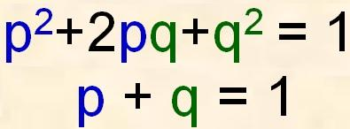
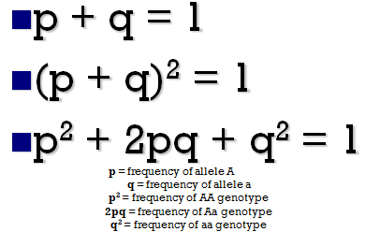
Hardy-Weınberg
Homozigot baskın özellikteki birey frekansı:p2
Heterozigot baskın özellikteki birey frekansı:2pq
Homozigot çekinik özellikteki birey frekansı:q2

Slide 27
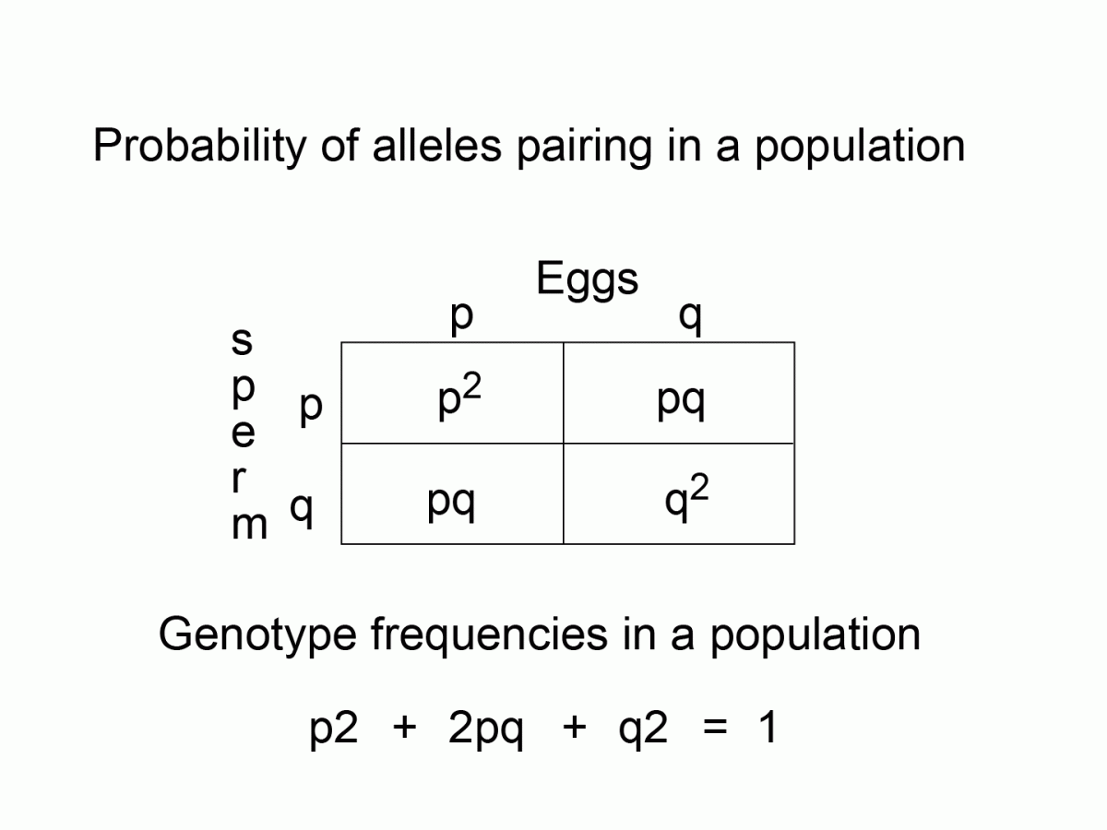

Slide 28
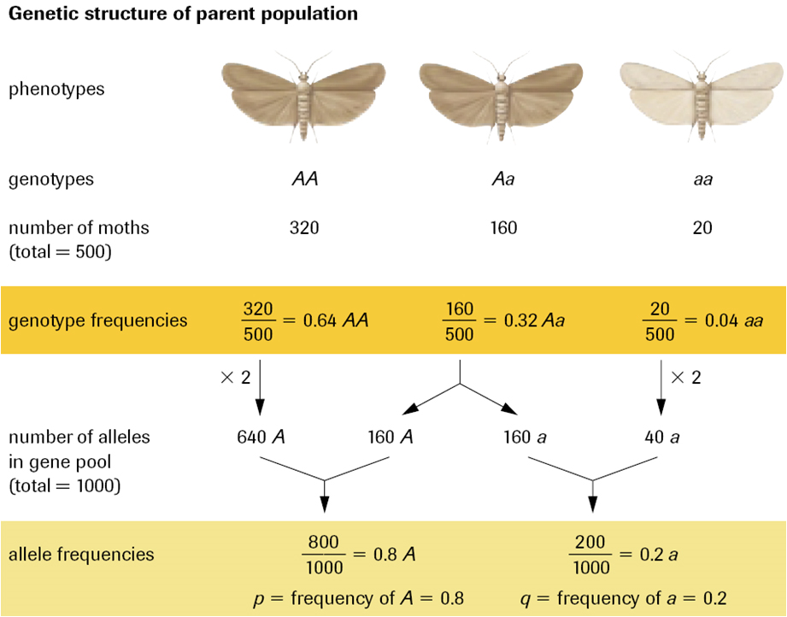

Slide 29
Populasyon gen frekansını değiştiren etmenler
GÖÇLER: Bir populasyondaki gen havuzundan zaman zaman ayrılan aynı türün bireylerinin diğer populasyonun gen havuzuna gitmesidir.
Göç eden bireyler genlerini yeni populasyonun gen havuzuna aktarmış olur.Böylece yeni populasyonun gen frekansı artarken,ayrıldıkları populasyonun gen frekansı azalır.

Slide 30
İZOLASYONLAR:Populasyonlar bir coğrafik engelle ayrıldığında,2 ayrı ortamda yaşamaya başlayan populasyonların uzun bir süre içinde gen havuzları değişir.
Gen akımı tümüyle kesilirse iki ayrı türe doğru farklılaşmalar görülür.
Populasyonların değişmesine neden olan izolasyonlar; coğrafik,iklimsel,dinsel,sosyal-kültürel,ekonomik olabilir.

Slide 31
MUTASYONLAR:Alellerin birinde gerçekleşecek mutasyonla gen havuzundaki alel frekansı da değişecektir.
SELEKSİYONLAR: Eğer çevresel şartlar belli özellikteki bireylere yaşam ve üreme avantajı sunuyorsa yeni nesilde de genotip ve gen frekansları değişime uğrar.

Slide 32
GENETİK SÜRÜKLENME: Doğal şartlarda yaşayan küçük populasyonlarda yıldan yıla gen ve birey oranlarının yapay bir etki olmadan rastgele değişmesine denir.
EŞ SEÇİMİ: Eğer bireyler belirli özellikteki eşlere yönelim gösteriyorsa bu durum genlerin dengesinin bozulmasına ve gen frekansının değişmesine neden olur.

Slide 33
Genlerin frekansının değişmemesi için büyük populasyon gerekir. Küçük populasyonlarda genetik kayma ve şans dalgalanmaları daha fazla gözlenir.Bu durum gen havuzundaki genlerin frekansını etkiler.

Slide 34
Nesli Tehdit Altındaki Türler
İnsan nüfusu ve etkinliği arttıkça birçok tür yok olmakta ve biyoçeşitlilik azalmaktadır.
Biyoçeşitliliğin azalması, türlerin ortadan kalkması ve habitatların tahrip edilmesi insan yaşamını etkileyecek tehlikelerdir.
Ekosistemin dengede olması ve sürdürülebilirliği için biyoçeşitliliğin koruma altına alınması gereklidir.

Slide 35
AŞIRI SULAMA
SULAK ALANLARIN
KURUTULMASI
BARAJ-OTOYOL YAPIMI
PLANSIZ MADENCİLİK
ÇARPIK KENTLEŞME
PLANSIZ TURİZM
ORMAN ALANLARININ
TAHRİBİ
HABİTAT KAYIPLARINA YOL AÇAR
ORTAMA YABANCI TÜRLER GİRER

Slide 36
Nesli Tehlikede Olan Türler
Ekosistemin dengede olması ve sürdürülebilirliği için biyolojik çeşitliliğin koruma altına alınması gerekir.
Biyolojik çeşitliliği tehdit eden ve türlerin yok olmasına neden olan en önemli faktörler:
Habitatların tahrip edilmesi ve parçalara bölünmesi
– Ortama yabancı türlerin girmesi
– Besin zincirinin bozulması
– Aşırı kullanma

Slide 37
Biyolojik çeşitliliği tehdit eden faktörler:
Biyoçeşitlilik kaybı
Habitat kaybı
Aşırı Avlanma
Kirlenme
İstilacı türler
Ekosistem yapısını değişmesi
Küresel iklim değişikliği

Slide 38
Dünyaʼda nesli tükenen hayvanlara Dinazor, Tazmanya kurdu, Hazar kaplanı; nesli tükenen bitkilere ise Bengal palmiyesi, Tayvan orman gülü örnek verilebilir.
Dünyaʼda nesli tükenme tehlikesi altında olan hayvanlara Sumatra kaplanı, Büyük panda, Gri balina, Çin nehir yunusu; nesli tükenme tehlikesi altında olan bitkilere ise İspanya yabani soğanı, İngiltere üvez ağacı örnek verilebilir
Sadece belirli bir coğrafik bölgenin sınırları içinde yaşayan ve dünyada herhangi bir yerde görülmeyen türlere endemik tür denir.

Slide 39
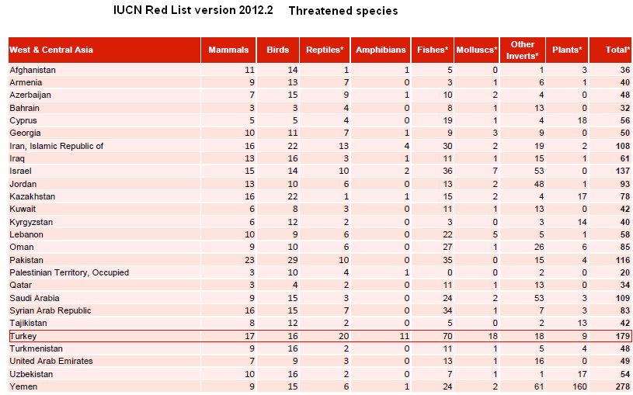
According to IUCN 2012 Red List 179 species are under threats

Slide 40
Ülkemizde nesli tükenen hayvanlara Anadolu parsı, Asya fili, Yaban öküzü; nesli tükenen bitkilere ise Sığır kuyruğu, Emzik otu gibi bitkiler örnek verilebilir
Ülkemizde nesli tükenme tehlikesi altında olan hayvanlara Deniz kaplumbağası, Kelaynak, Akdeniz foku, Çoruh engereği, Uzun balina , Kırmızı benekli alabalık; bitkilere ise Eber sarısı, Konya gaşağı, Mersin emzik otu, Yara otu gibi bitkiler örnek verilebilir

Slide 41
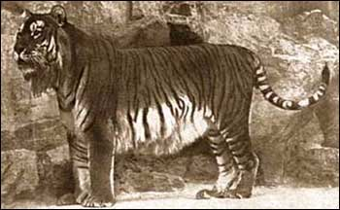
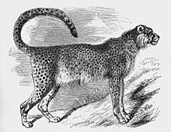
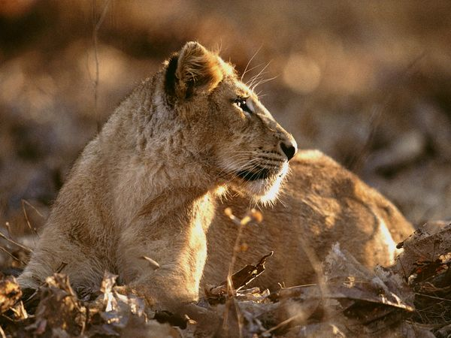
Iranian cheetah
Caspian tiger
ULUSAL HAZİNELERİMİZ YOK OLDU!
Asian Lion

Slide 42
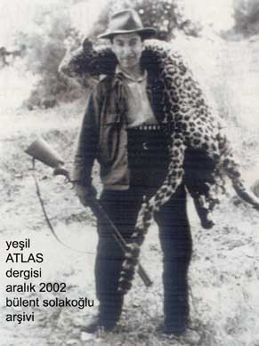
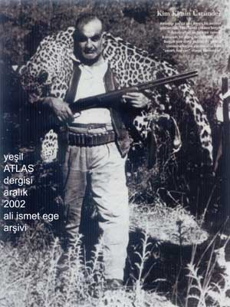
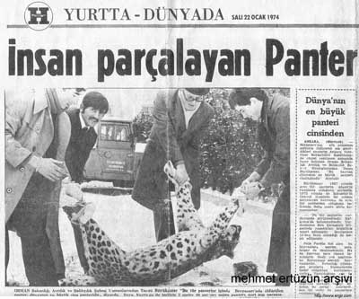
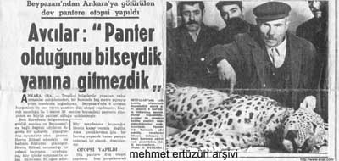

Slide 43
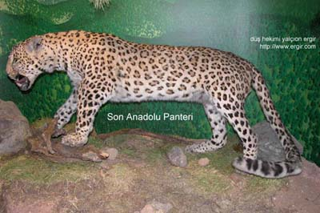
Doğa Tarihi Müzesi’nde son leoparın maketi

Slide 44
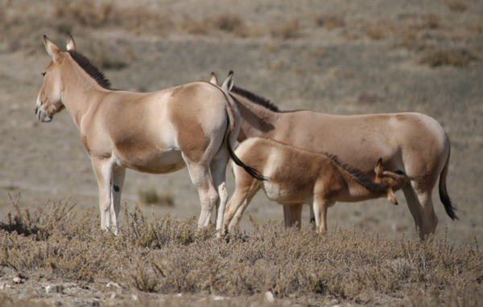
Equus hemionus: Kulan (EXTINCT)

Slide 45
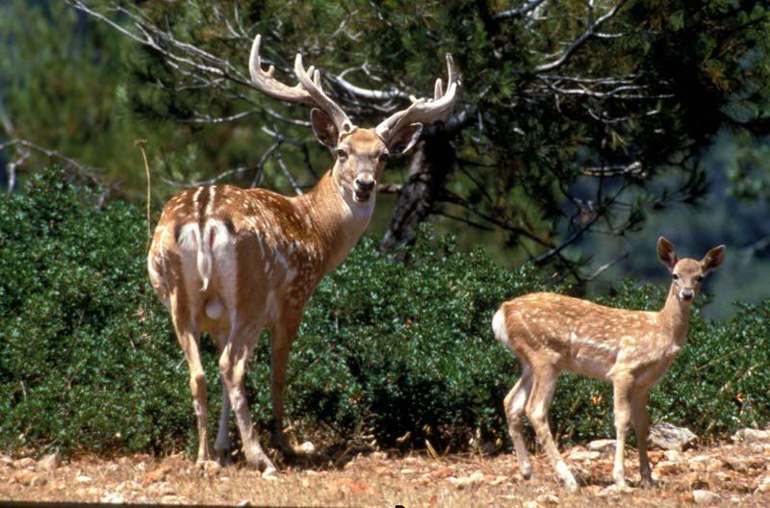
Dama mesopotamica: Persian Fallow Deer (EXTINCT)

Slide 46
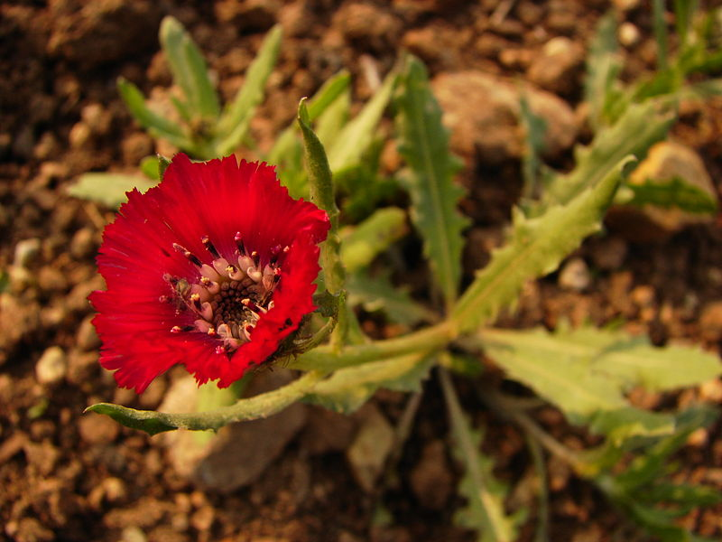
Centaurea tchihatcheffii (Yanardöner Flower) (ENDANGERED)

Slide 47
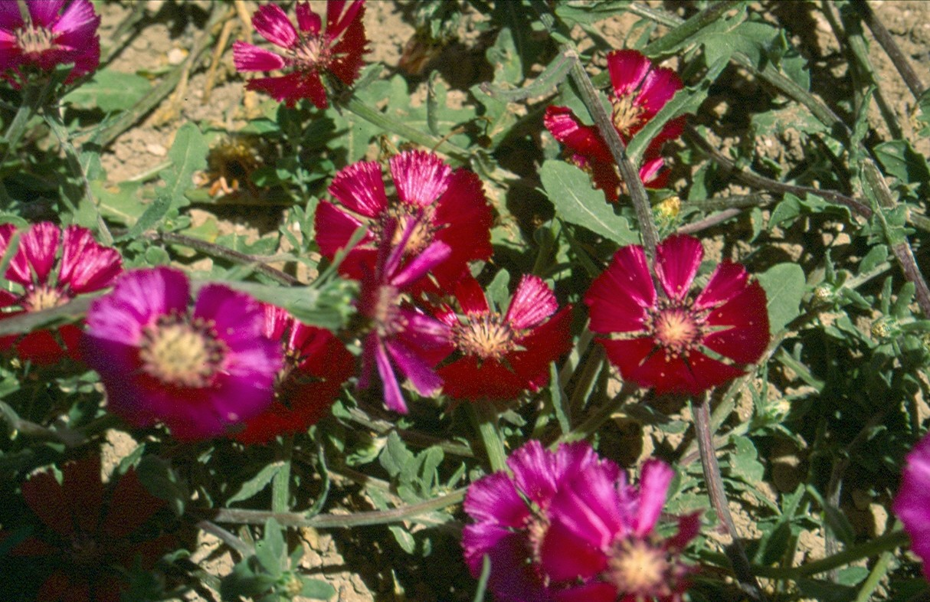
Okul bahçemizde yetiştirmeyi başardığımız Yanardönerler

Slide 48
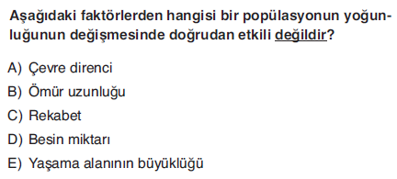
SORULAR

Slide 49
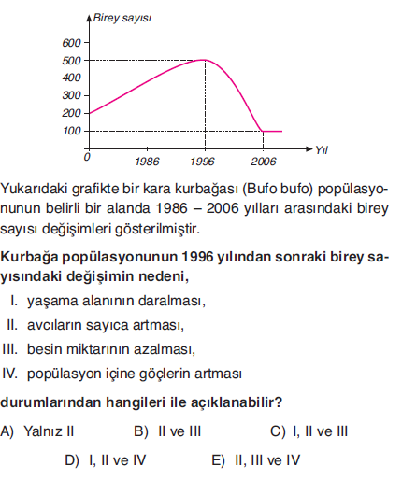

Slide 50
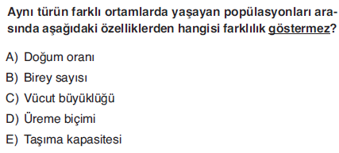

Slide 51
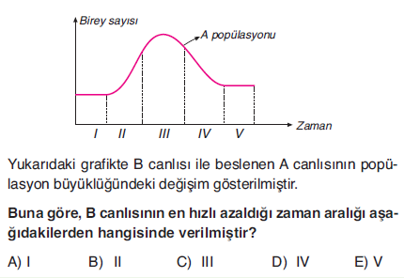

Slide 52
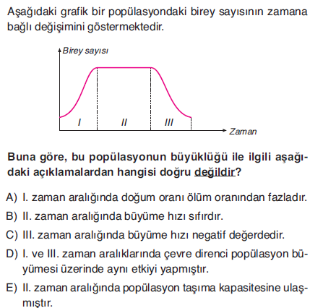

Slide 53
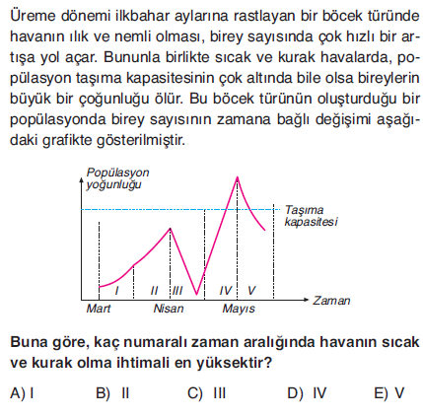

Slide 54
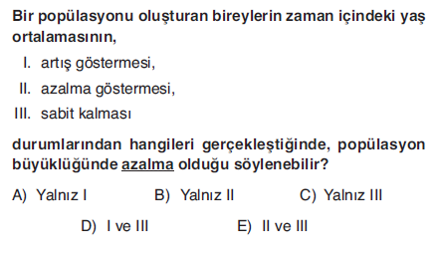

Slide 55
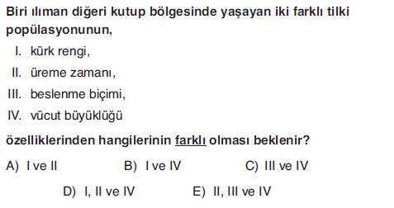

Slide 56
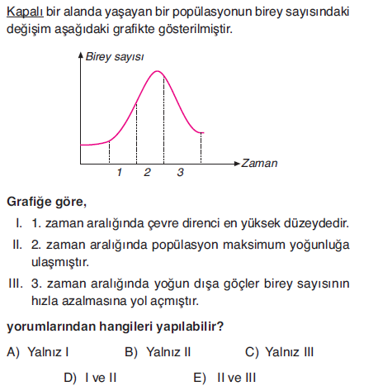

Slide 57
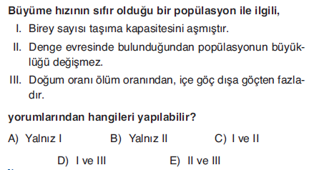

Slide 58
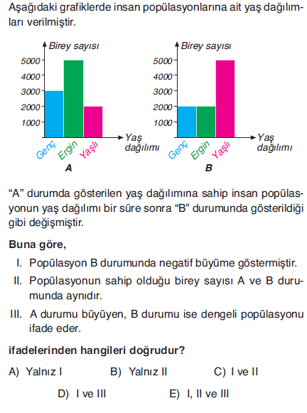

Slide 59
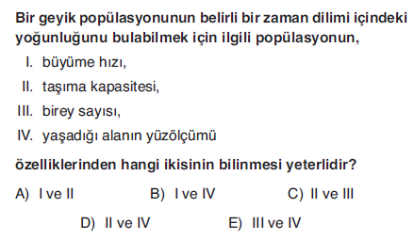

Slide 60
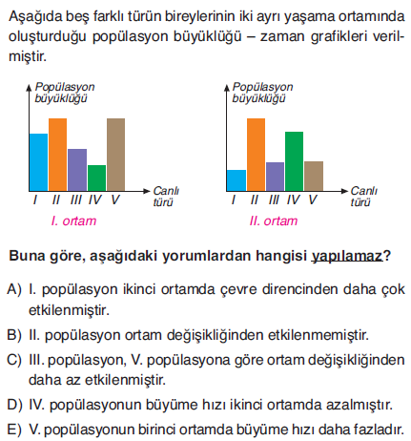

Slide 61
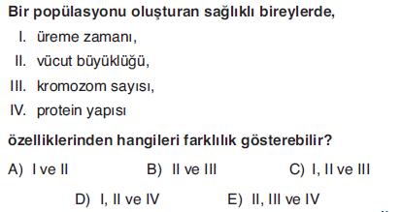

Slide 62
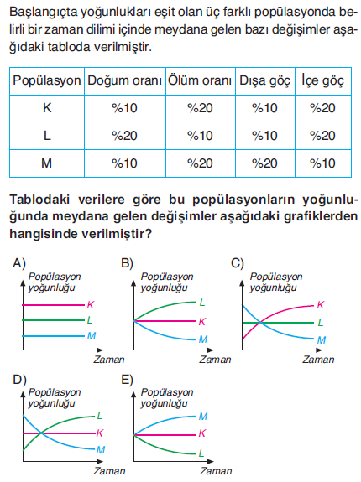

Slide 63
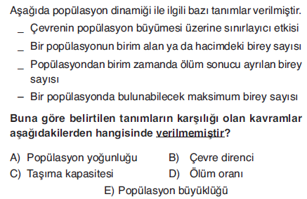

Slide 64
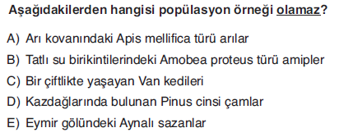

Slide 65


Slide 66


Slide 67


Slide 68


Slide 69


Slide 70


Slide 71


Slide 72

2011-LYS

